Slide 1
МОНИТОР ГОРОДА система сводной аналитики ключевых городских процессов

Slide 2
ПРЕДПОСЫЛКИ СОЗДАНИЯ ПРОЕКТА
недостаточный уровень удовлетворенности жителей качеством уборки и содержания городских территорий
трудоемкость и сложность оперативного контроля выполненных работ
недостаточная эффективность управления спецтехникой вследствие отсутствия полной и достоверной информации о ее доступности, использовании, местоположении вследствие отсутствия эффективной системы диспетчеризации
отсутствие автоматизированной системы учета и контроля обработки обращений жителей города по вопросам работы коммунальных служб
2/11

Slide 3
ЦЕЛИ ПРОЕКТА
оперативное обеспечение руководства города объективной информацией по ключевым процессам городского управления без необходимости обращения к другим источникам
эффективное управление ресурсами коммунальных предприятий
создание комфортной среды для жителей города
3/11

Slide 4
ЗАДАЧИ ПРОЕКТА
обеспечение эффективной эксплуатации коммунальной техники
управление логистикой и процессами производства работ
учет объектов городской инфраструктуры
аналитика и объективная отчетность
обработка и контроль исполнения обращений граждан
4/11

Slide 5
РЕСУРСНЫЕ ЗАТРАТЫ
10 млн. рублей стоимость внедрения системы
2,4 млн. рублей стоимость ежегодной технической поддержки с учетом обслуживания датчиков, установленных
на транспортных средствах
5/11

Slide 6
И ЧТО ЖЕ ПОЛУЧИЛОСЬ?
МОНИТОРЫ ПРЕДПРИЯТИЙ
ВЕРХНЕУРОВНЕВАЯ АНАЛИТИКА
МОНИТОР ГОРОДА
СОДЕРЖАНИЕ ДОРОГ
ВЫВОЗ МУСОРА
Уборка города
Мониторинг выполнения муниципальных заданий
Контроль выполнения территориальных схем
Трекинг маршрута и соблюдение графика
Мониторинг факта выгрузки на полигоне
ПАССАЖИРОПЕРЕВОЗКИ
Контроль соблюдения графиков
Мониторинг пассажиропотоков (интеграция с системой оплаты)
ОБРАЩЕНИЯ ГРАЖДАН
Учет и отработка обращений граждан
6/11

Slide 7
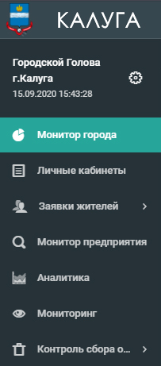
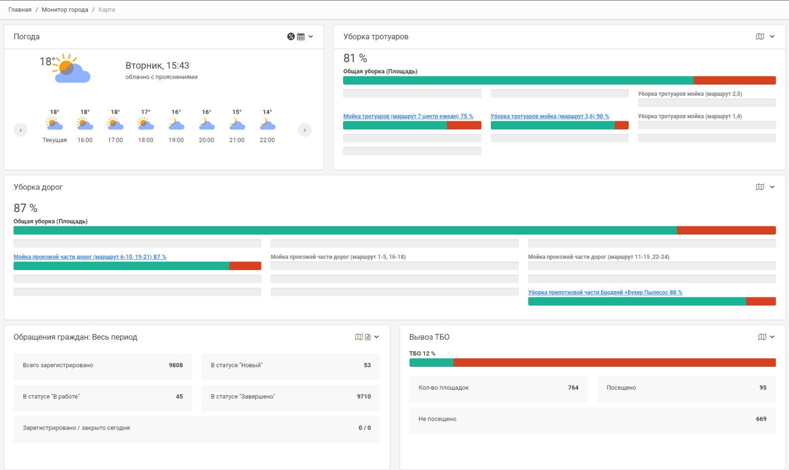
РАБОТА С СИСТЕМОЙ
7/11

Slide 8
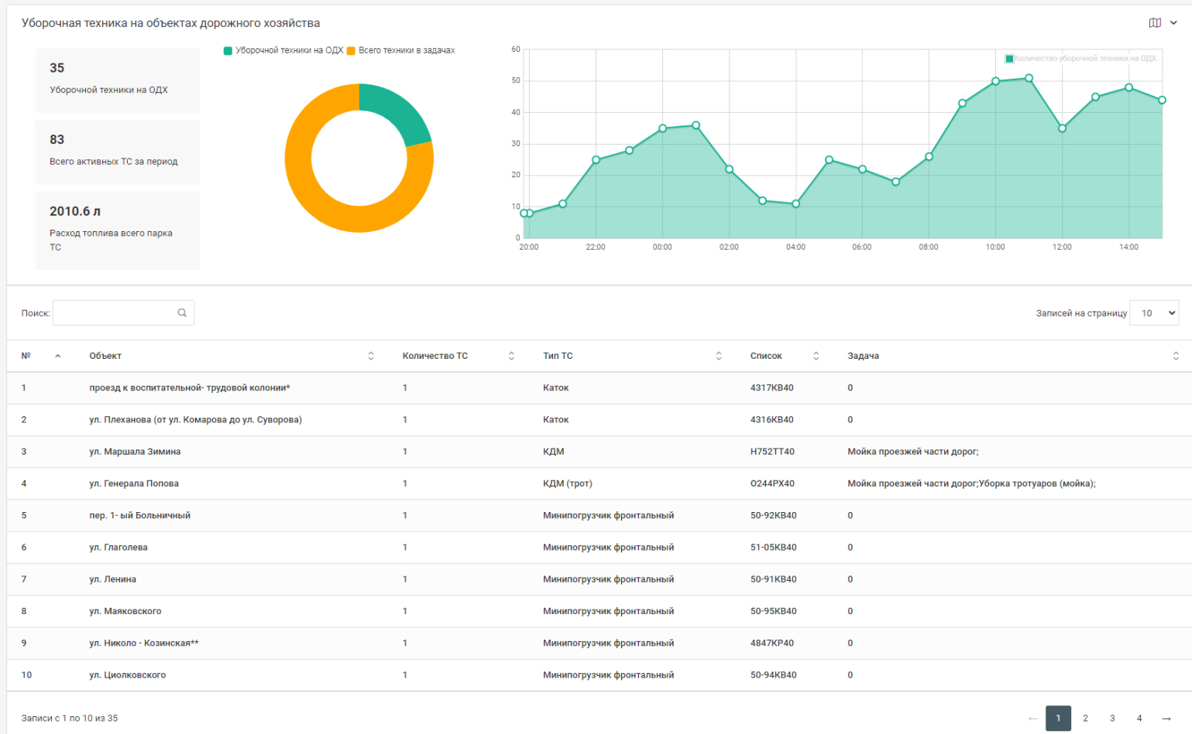
РАБОТА С СИСТЕМОЙ
8/11

Slide 9
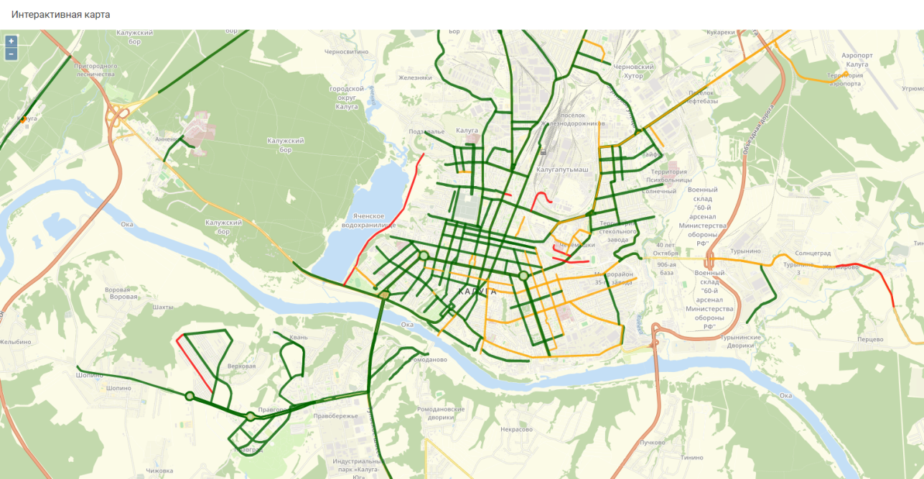
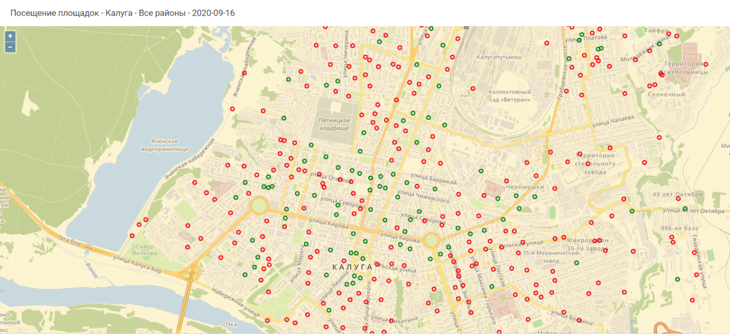
РАБОТА С СИСТЕМОЙ
9/11

Slide 10
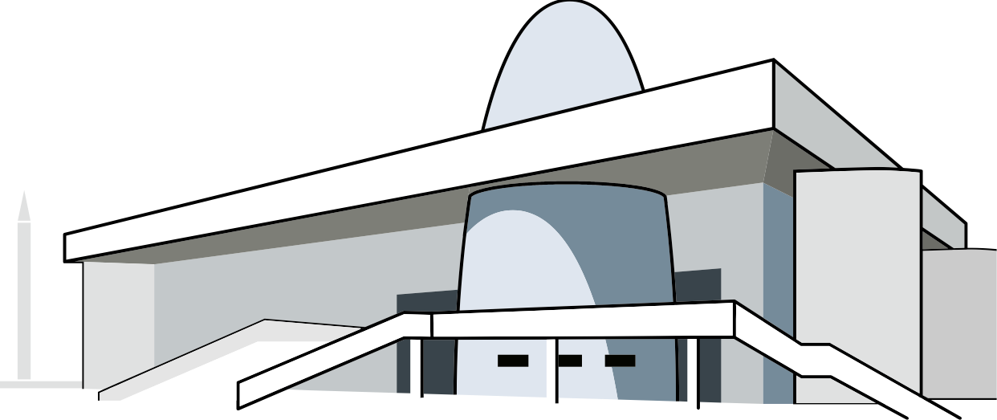
ЭФФЕКТ ОТ РЕАЛИЗАЦИИ ПРОЕКТА
Резюме проекта
Население
Городская
территория
Площадь
автодорог
Уборочная
техника
Техника для
вывоза ТКО
350k
3.78
5.26
155
70
млн.кв.м
млн.кв.м
шт.
шт.
Показатели сентябрь 2018 - сентябрь 2020
Экономия топлива
Увеличение количества
выполненных работ
Сокращение времени
выполнения задач
Сокращение количества сбоев
и внештатных ситуация
38%
1,4 раза
2 раза
90%
10/11

Slide 11
ЭФФЕКТ ОТ РЕАЛИЗАЦИИ ПРОЕКТА
удобный оперативный мониторинг ситуации в городе для руководства
экономия ресурсов предприятий
эффективное взаимодействие по обращениям граждан
один из источников данных для Центра Управления Регионом
11/11

Slide 12
Благодарю за внимание!

